Slide 1
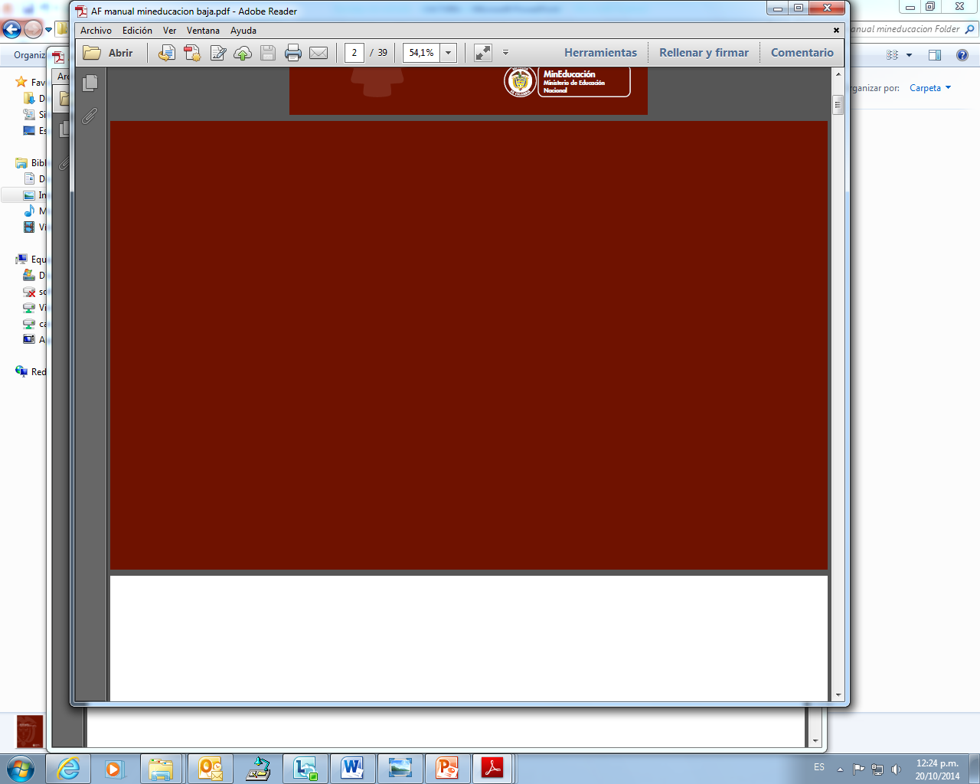



Unidad de Atencion al Ciudadano
INFORME DE SOLICITUDES DE ACCESO A LA INFORMACIÓN
Decreto 103 de 2015
Cuarto Trimestre de 2015
Bogotá, Enero 25 de 2016

Slide 2
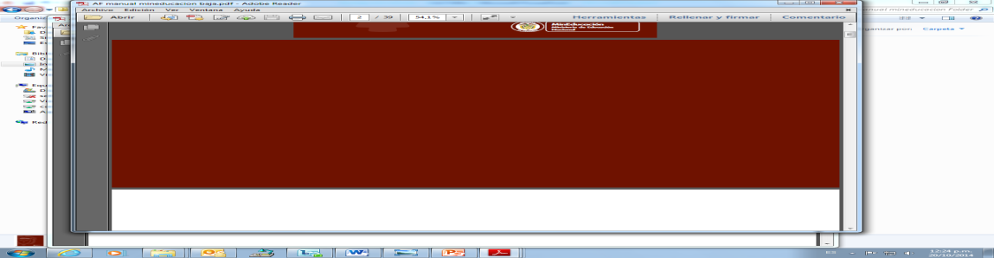
Derechos de petición de la información
Informe de solicitudes de acceso a información pública recibidas en el Ministerio de Educación Nacional - 2015
En cumplimiento de lo establecido en el decreto 103 del 20 de enero de 2015, por el cual se reglamenta parcialmente la Ley 1712 de 2014 y se dictan otras disposiciones, a continuación se presenta la información relacionada con las solicitudes de acceso a la información pública

Slide 3
Derechos de petición de la información
Durante el cuarto trimestre de 2015 se recibieron 144 solicitudes de derechos de petición de información, de las cuales 118 fueron atendidos directamente por el Ministerio de Educación Nacional, y 26 solicitudes se trasladaron por competencia a otra entidad, ninguna solicitud fue negada.

Slide 4
Derechos de petición de la información
Para los meses de Noviembre a Diciembre de 2015 se refleja que el mes con mayor número de derechos de petición corresponde a Noviembre con un total de 116, seguido por el mes de Diciembre con un total de 28. Para un total de 144 en el cuarto trimestre del año 2015

Slide 5
Derechos de petición de la información
Del cuarto trimestre del año 2015 el mes con mayor número de derechos de petición de la información fue Noviembre con un total de 116, seguido por Diciembre con un total de 28.
Se recibieron 144 derechos de petición de información. En los cuales la dependencia que mas recibió asignaciones fue la Subdirección de Apoyo a las IES, Ser Pilo Paga con un total de 108.

Slide 6
Unidad de Atencion al Ciudadano
Detalle de Derechos de Petición de Información
Cuarto Trimestre 2015

